Slide 1
ПРАЗДНИКИ КОРЕННЫХ НАРОДОВ ПРИБАЙКАЛЬЯ

Slide 2
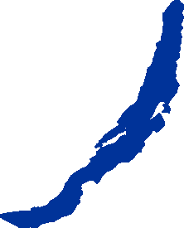
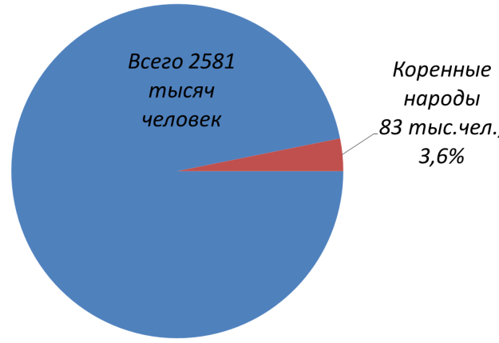
СОВРЕМЕННОЕ НАСЕЛЕНИЕ ПРИБАЙКАЛЬЯ

Slide 3
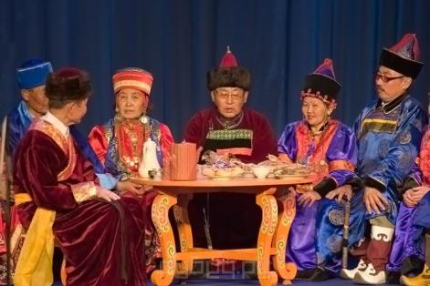
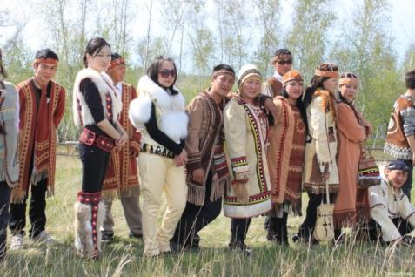
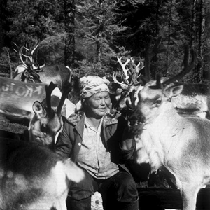
КОРЕННЫЕ НАРОДЫ ПРИБАЙКАЛЬЯ
Коренное население Прибайкалья - буряты, эвенки и тофалары.
В иркутской области проживает более 80 тысяч бурят, что составляет 3% общего населения.
Эвенки и тофалары относятся к малым народам, их численность около 2 тысяч человек.
Буряты
Эвенки
Тофалары

Slide 4
ОСОБЕННОСТИ ЖИЗНИ КОРЕННЫХ НАРОДОВ
Буряты живут вокруг озера Байкал, а также южнее и восточнее него. Традиционное занятие бурят – скотоводство.
Эвенки расселились по северным территориям Иркутской области и Красноярского края.
Тофалары проживают в Нижнеудинском районе Иркутской области. Тофалары и эвенки – охотники и рыболовы.

Slide 5
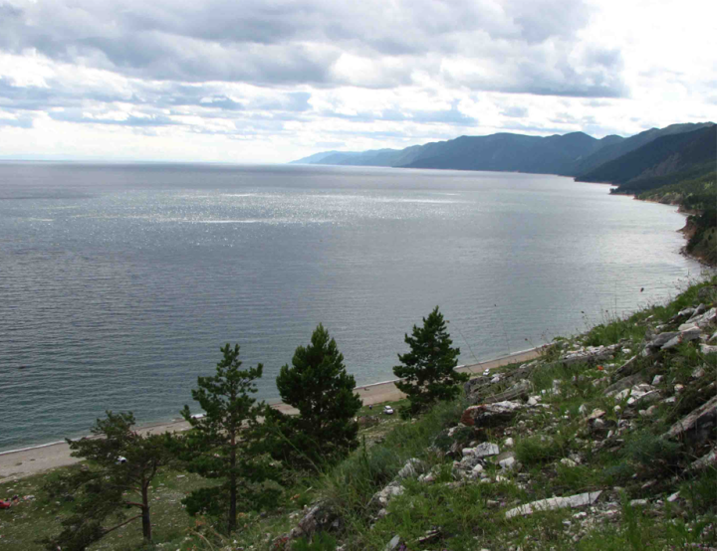
ОБЩЕНИЕ С ПРИРОДОЙ
Культурные традиции народов Прибайкалья берут свое начало во взаимоотношениях человека с природой.
Суровый климат холодного озера приучил людей почтительно относиться к природным стихиям – Ветру, Солнцу и Воде.
Озеро Байкал

Slide 6
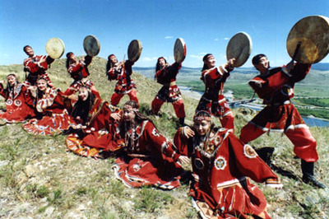
КУЛЬТУРНЫЕ ТРАДИЦИИ
Культура коренных народов выражена в старинных верованиях, обрядах и праздниках.
Обряд бурятов

Slide 7
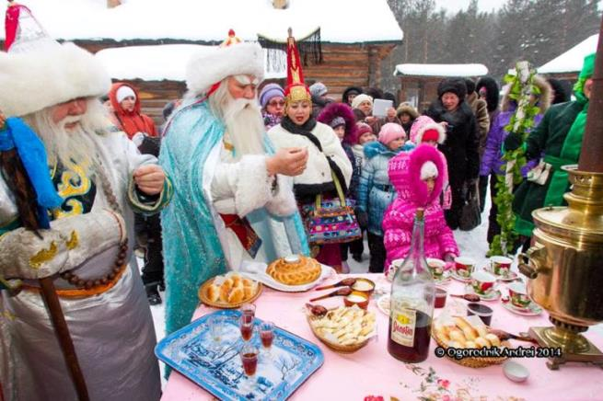
НАЦИОНАЛЬНЫЕ ПРАЗДНИКИ БУРЯТ
Национальных праздников у бурят два.
Главный - это традиционный новый год - Сагаалган. При советской власти он назывался «белый месяц», а теперь и вовсе «Новый год», хотя старое название все еще помнят и даже иногда употребляют.
Сагаалган в старину у бурят считался праздником молочных продуктов, поэтому и сейчас праздничная новогодняя пища у бурят - это молочная белая пища.
Сагаалган, 2014 год

Slide 8
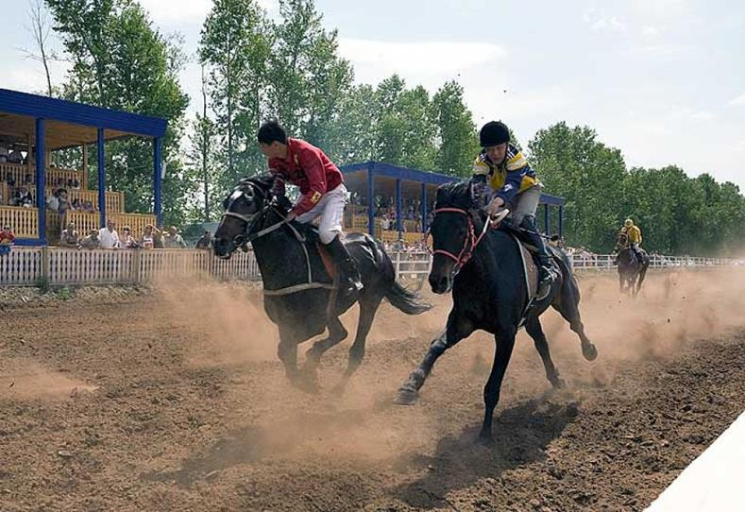
Второй праздник - Сурхарбан, что означает «стрельба в сур», то есть в кожаную мишень. Сурхарбан проводится в начале июля.
И в древности, и в настоящее время на Сурхарбан проводится три вида состязаний: стрельба из лука, бега лошадей и борьба.
В настоящее время кроме
соревнований на Сурхарбан
проходят выступления
артистов, возобновились
молебны лам, для которых
устанавливают специаль-
ные юрты, люди одевают
красивые национальные
одежды, и каждый
празднует, как умеет.
Сурхарбан, 2008 год

Slide 9
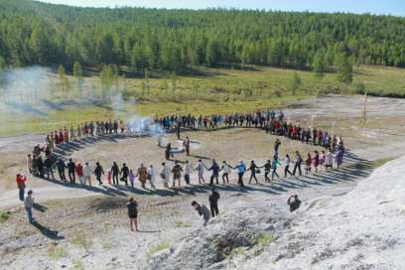
НАЦИОНАЛЬНЫЕ ПРАЗДНИКИ ЭВЕНКОВ
Больдер – традиционный национальный праздник эвенков. Больдер проводится в столице Бурятии один раз в два года. Он демонстрирует многоликую самобытную народную культуру эвенков России.
В этот праздник эвенки показывают различные обряды: национальный обряд, обряд благополучия, обряд поклонения.
Обряд поклонения священной для всех эвенков Белой горе, 2013 год

Slide 10
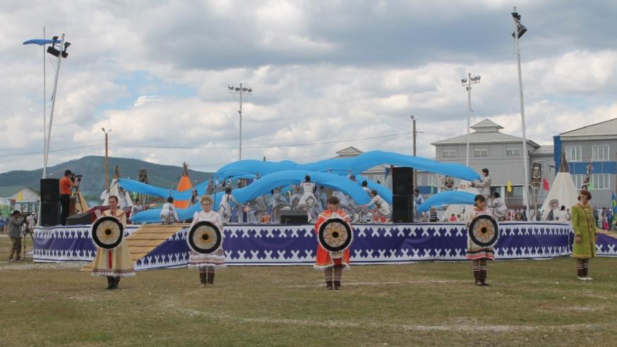
Также Больдер сопровождается проведением спортивных соревнований и концертом художественных коллективов.
Обычно в праздник показывается театрализованное представление, которое опирается на древнюю легенду.
Вкратце говорится о том, что прародителем эвенков был медведь, который давным-давно похитил девушку.
Девушка слыла очень доброй и почитала всех зверей.
Удача пришла к эвенкам только тогда, когда они стали обожествлять природу.
Больдер, 2013 год

Slide 11
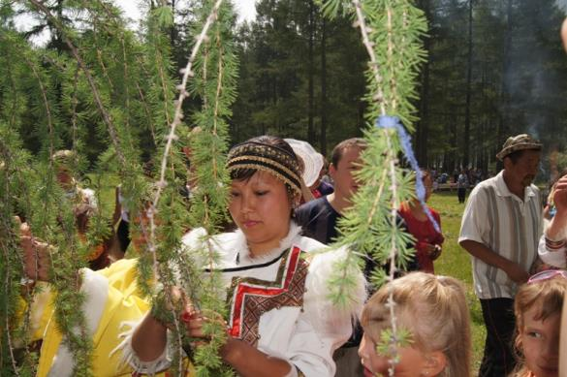
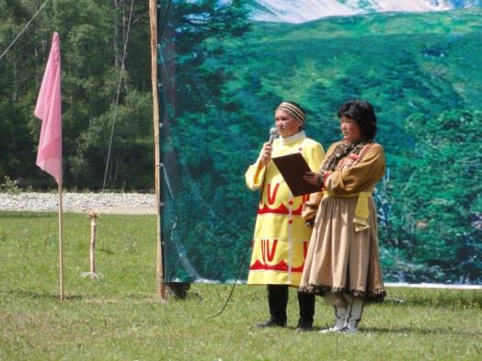
НАЦИОНАЛЬНЫЕ ПРАЗДНИКИ ТОФАЛАРОВ
Национальный фольклорный праздник тофаларов - Аргамчи-Ыры. Проводится каждое лето. Программа праздника предусматривает этнографический конкурс, смотр фольклорных коллективов, спортивное состязание.
Если раньше спортивное состязание включало в себя бега на оленях, то сейчас на бегах используют лошадей.
Вязание ленточек на счастье (ритуал праздника, 2012 год)
Праздник Аргамчи-Ыры, 2012 год

Slide 12
БУДУЩЕЕ НАРОДНЫХ ПРАЗДНИКОВ
Индустриализация прибайкальских территорий привела к тому, что коренное население постепенно исчезает - лишь буряты смогли приспособиться к современной городской и сельской жизни.
Вместе с исчезновением малых народов может исчезнуть и их культура. Поэтому государство принимает меры к сохранению народных традиций –выделяет денежные средства на мероприятия по созданию письменности для тофаларов, передачи земли в собственность местным племенам, проведение старинных праздников.

Slide 13
СПАСИБО ЗА ВНИМАНИЕ

